Slide 1


基于深度学习模型的气象预测与模型优化
朱子玥 10230720412
仓库链接：https://github.com/PiggySusie/Climate-Prediction

Slide 2
目录
CONTENTS
01
项目概述
06
加入昼夜时间特征后的模型优化对比分析
02
数据源与变量选取
动态模型融合实验分析
07
03
ResNet 模型初步实验
模型融合策略：Meta-Learner 模型融合器
08
04
从网格规模到局部时系
盘古模型推理与可视化
09
05
多模型对比与集成评估
PM2.5站点数据推理与可视化
10

Slide 3
01
项目概述

Slide 4
项目概述
ResNet模型
动态模型融合
LSTM模型
昼夜时间特征引入
Meta-Learner 模型融合
Transformer模型

Slide 5
02
变量选取与数据处理

Slide 6
数据来源
ECMWF ERA5 数据
在本项目中，我们使用了来自欧洲中期天气预报中心（ECMWF）发布的ERA5再分析数据集。该数据集为全球气象研究与建模提供了高质量、时空分辨率高、变量丰富的大气变量信息。为了便于深度学习模型的快速加载和处理，我们使用了经过WeatherBench项目标准化格式的ERA5数据，并通过开源工具库ClimateLearn进行下载和预处理。
01
数据预处理工具
为便于深度学习模型的快速加载和处理，本项目使用经过 WeatherBench 项目标准化格式的 ERA5 数据，并通过开源工具库 ClimateLearn 进行下载和预处理。
02

Slide 7
气象变量选取与建模准备
初步实验阶段变量选取
模型实验阶段变量扩展
在初步探索模型结构与基本流程时，选择了 6 个与人体体感直接相关的变量进行建模，包括 2 米气温、相对湿度、总降水量、总云量、顶层太阳辐射和涡度。
在掌握基本流程后，进一步构建并训练了自己的深度学习模型。项目后期训练阶段选取了更具物理意义的 8 个气象变量，重点关注温度、风场、水汽等影响因素。

Slide 8
03
ResNet模型初步实验

Slide 9
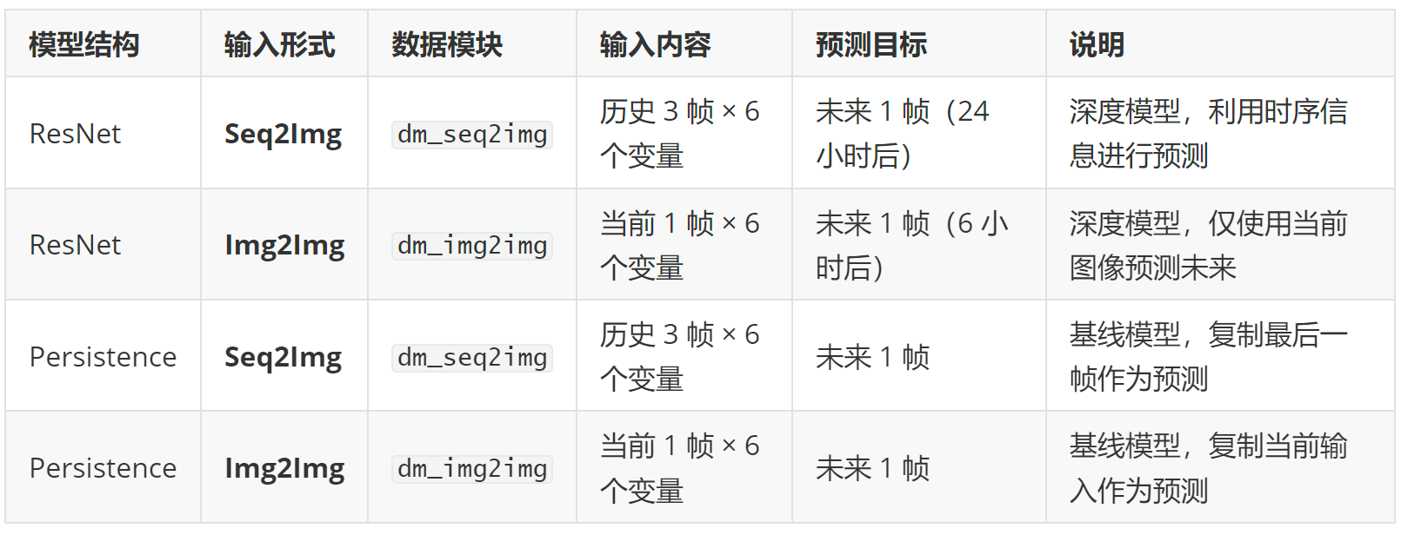
实验目标与背景说明
ResNet 模型
预测形式
为探索空间卷积网络在气象图像预测任务中的表现，本阶段引入经典计算机视觉模型 ResNet。ResNet 能有效缓解深层网络中的梯度消失问题，具有较强的特征提取能力，尤其适合处理具有明显空间结构的气象图像数据。
本实验以 2m 温度和降水变量为例，采用两种预测形式进行模型测试：Img2Img（图像 → 图像）和 Seq2Img（序列 → 图像）。

Slide 10
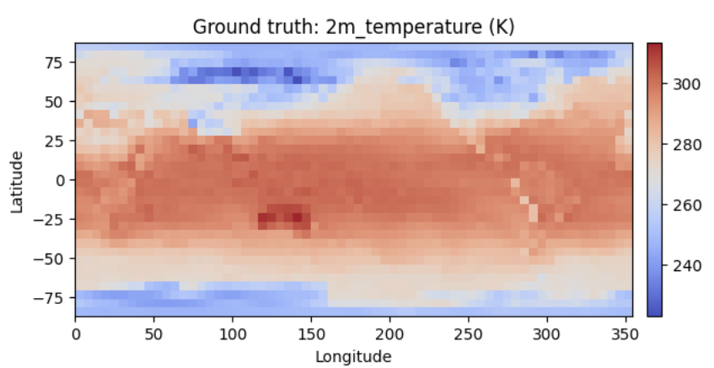
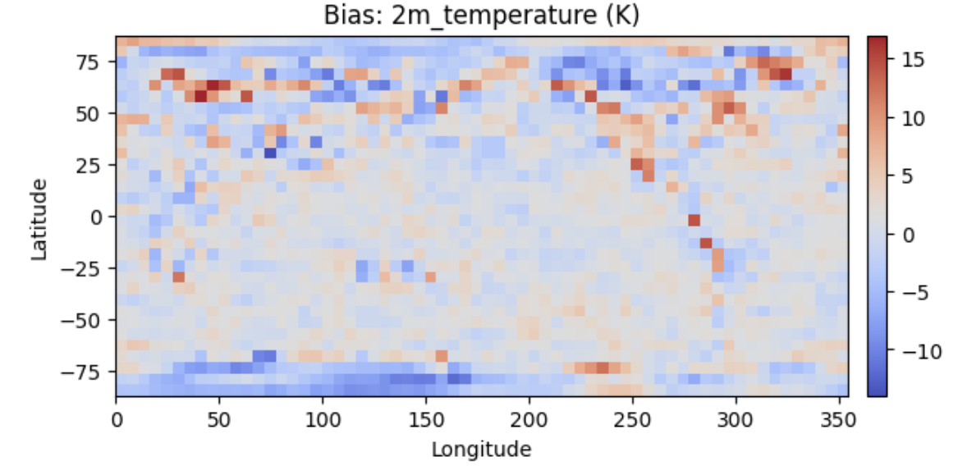
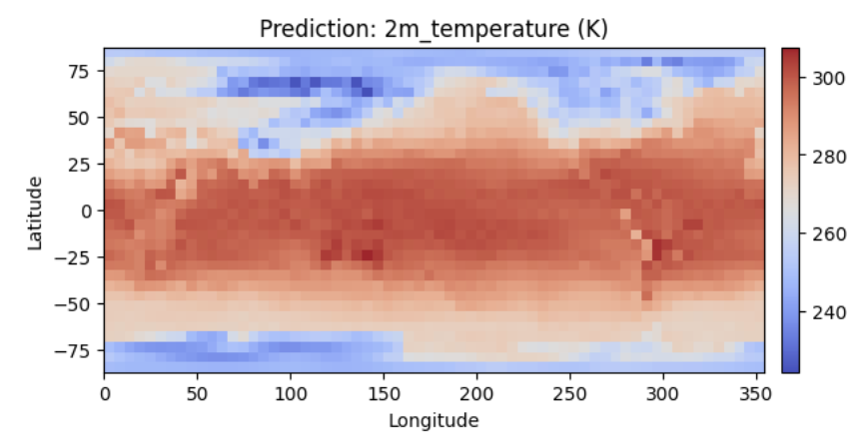
ResNet-Seq2Img 模型

Slide 11
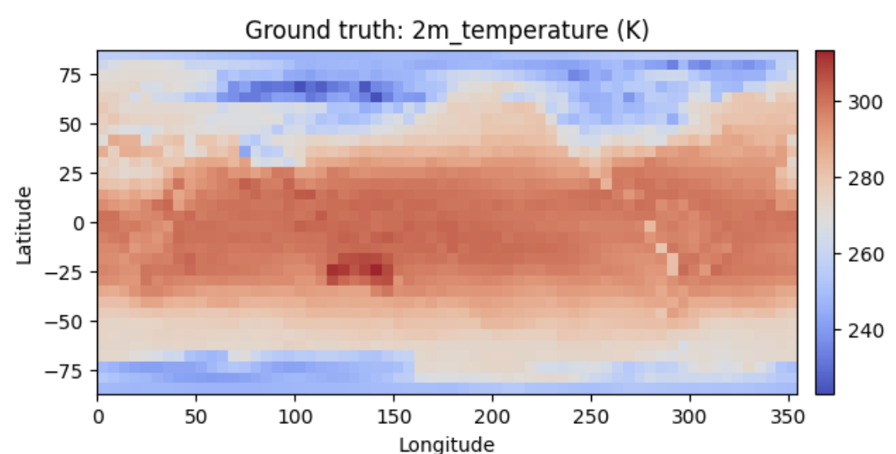
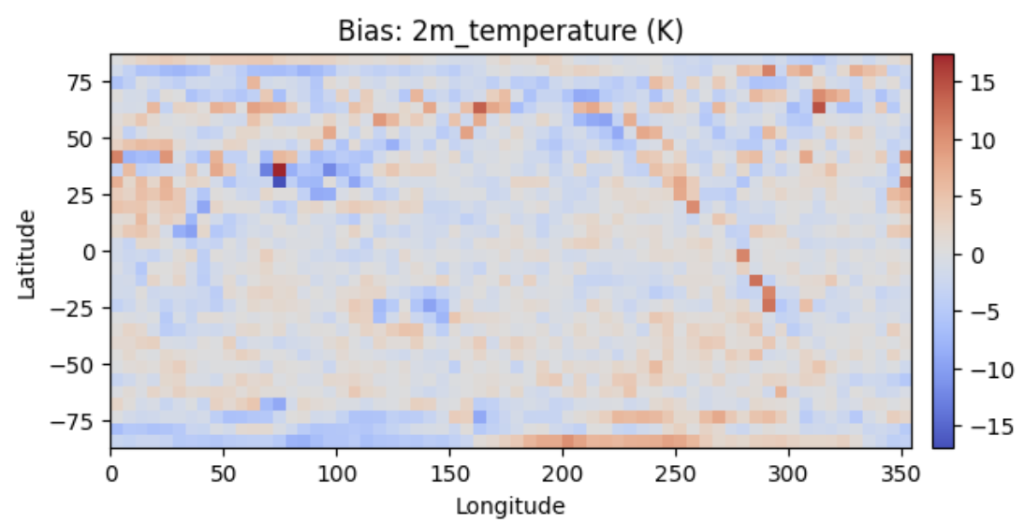
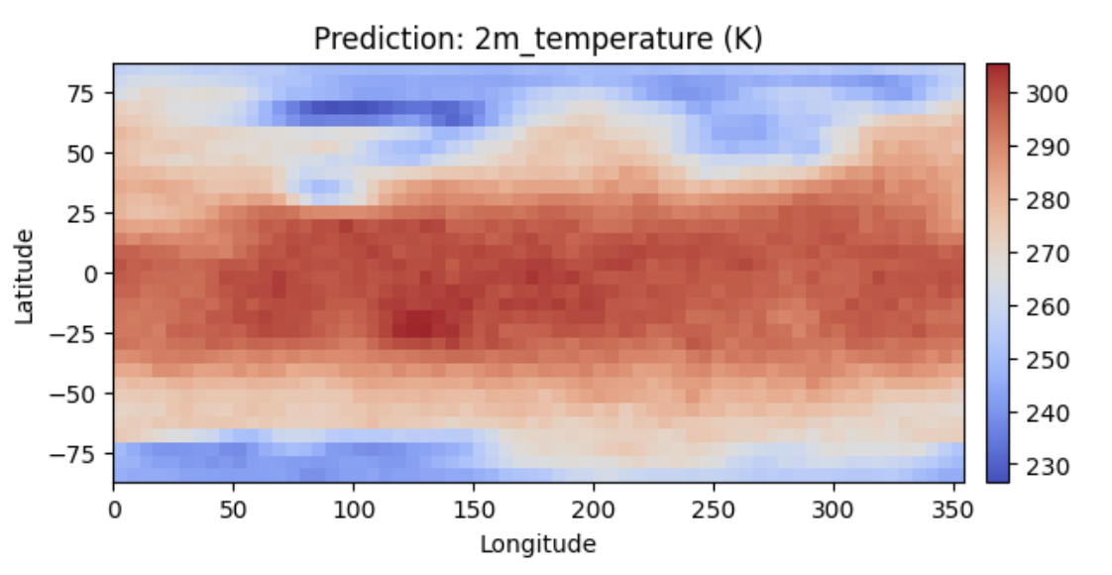
ResNet-Img2Img 模型

Slide 12
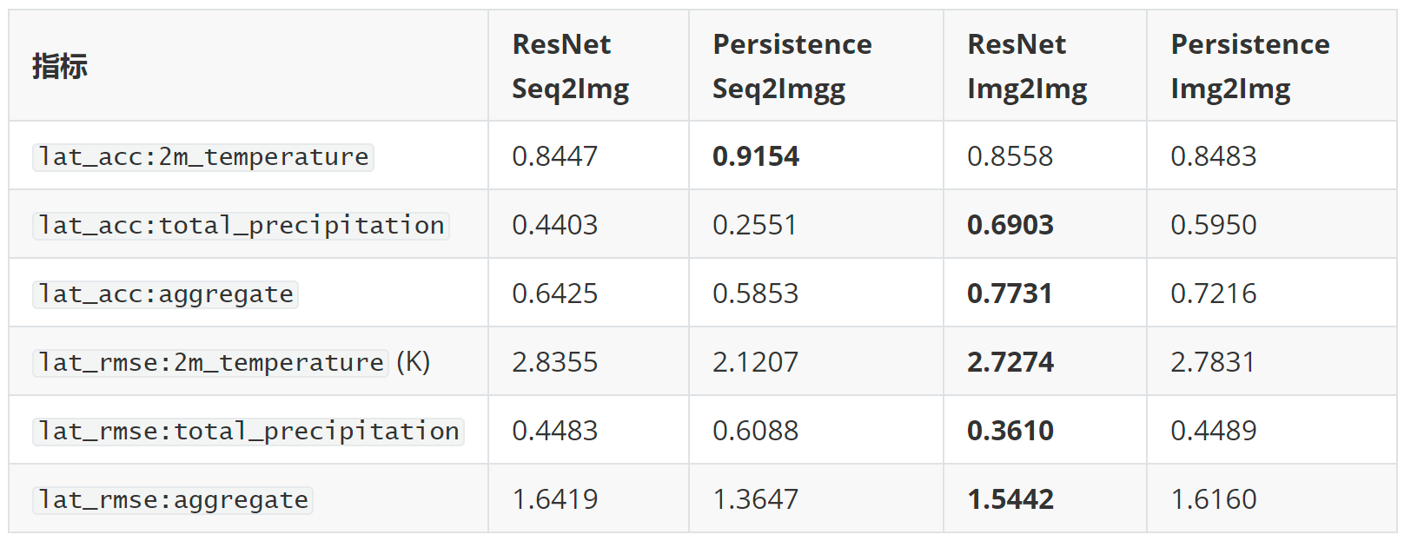
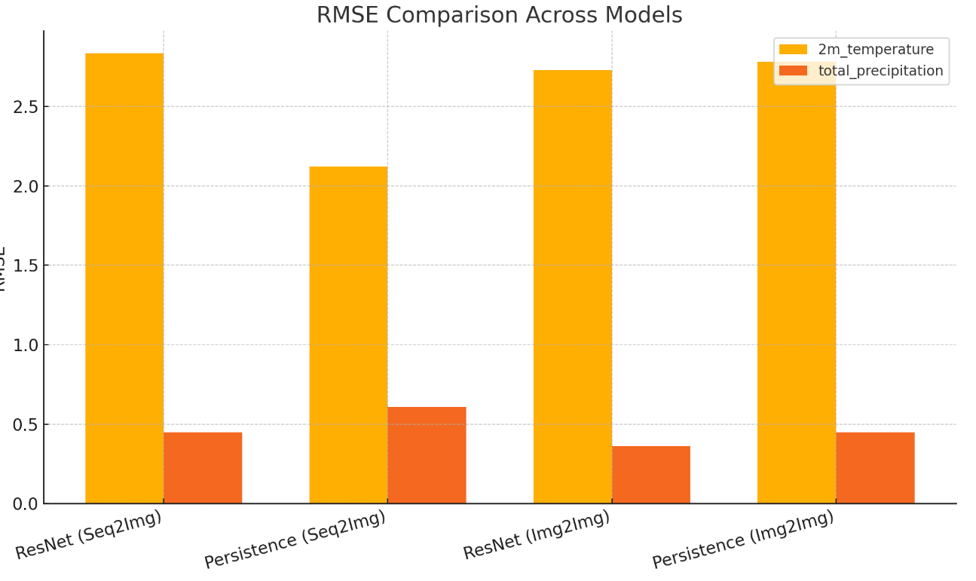
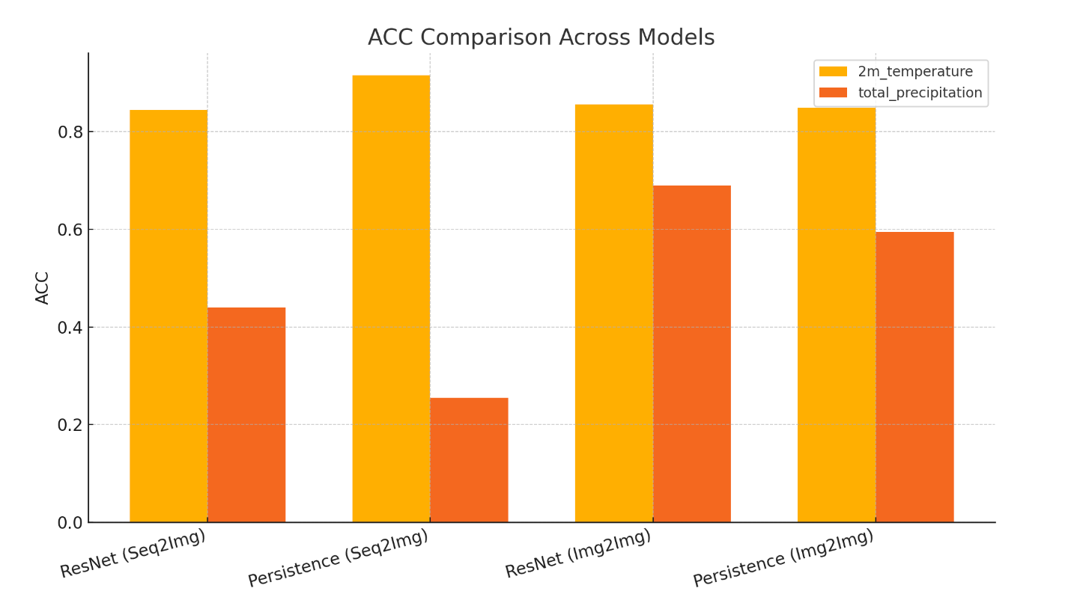
Seq2Img vs Img2Img
四组模型评估结果
图表可视化

Slide 13
04
从网格规模到局部时系

Slide 14
转向局部时序建模
时序模型优势
从ResNet到时序ResNet1D
图像型ResNet主要用于处理2D空间网格图像数据，其核心优势在于通过卷积操作提取局部空间特征。然而，当任务从空间建模转向时序建模时，使用传统的2D卷积结构并不合适，因为我们需要的是时间维度上的模式识别，而不是空间模式。
因此，我将ResNet的结构迁移为时序型ResNet1D。这种转化的关键在于：
输入结构的变化：从空间图像的2D格式转换为时间序列数据格式，每个变量的时间序列将作为一个通道输入到模型中。
卷积核的变化：从2D卷积转为1D卷积，适应时间序列数据的特征提取。
残差连接的保留：保持了ResNet的训练稳定性，使得模型能够在建模时序特征时，避免信息丢失和过度压缩。

Slide 15

模型选取
LSTM 模型
LSTM是一种经典的循环神经网络（RNN），擅长建模时间序列中的长短期依赖关系。它通过门控结构调节信息流，适合捕捉气象数据中的长期变化趋势，如温度和湿度的周期性变化。
Transformer 模型
Transformer采用基于自注意力机制的架构，能够在一次前向传播中捕获整个序列中任意位置之间的依赖关系。其主要优势在于能够建模长时间跨度的依赖关系，特别适合捕捉气象中的季节性波动和长期趋势。

Slide 16
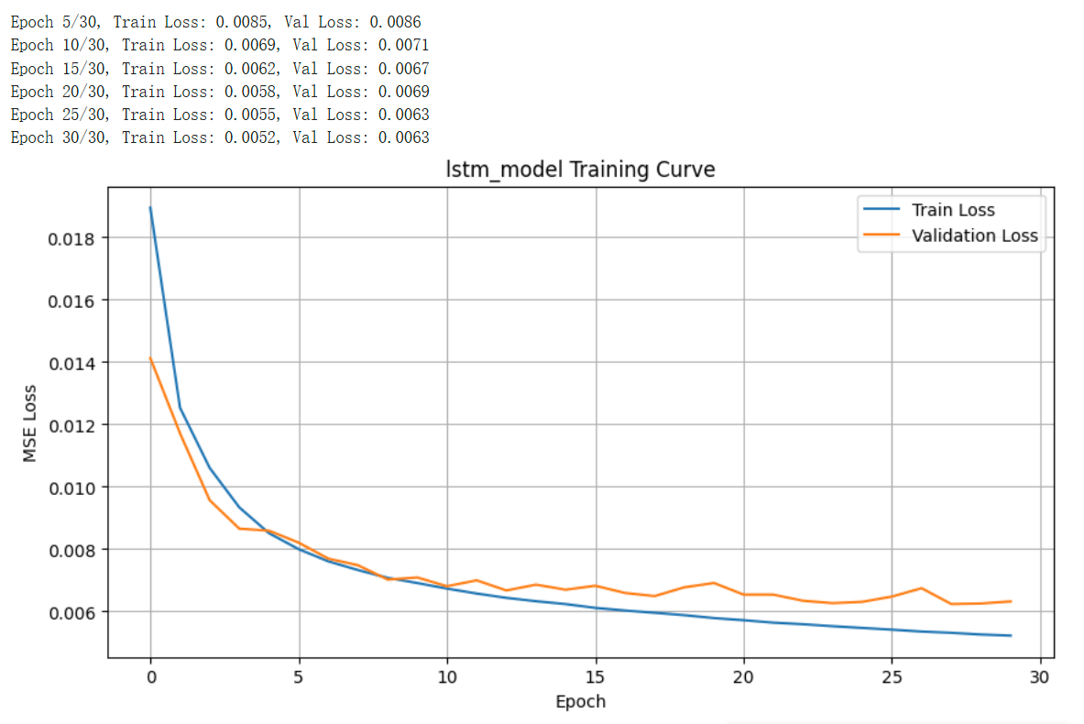
LSTM模型训练过程与收敛性分析
训练过程
模型在前 10 个 epoch 内迅速收敛，Train Loss 与 Val Loss 均快速下降；
第 15 个 epoch 起，验证集误差趋于平稳，说明模型已基本掌握数据规律；
最终在第 30 个 epoch，Train Loss 为 0.0052，Val Loss 为 0.0063，收敛稳定；
无明显过拟合或震荡，说明模型结构较为稳健。

Slide 17
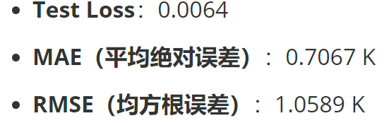
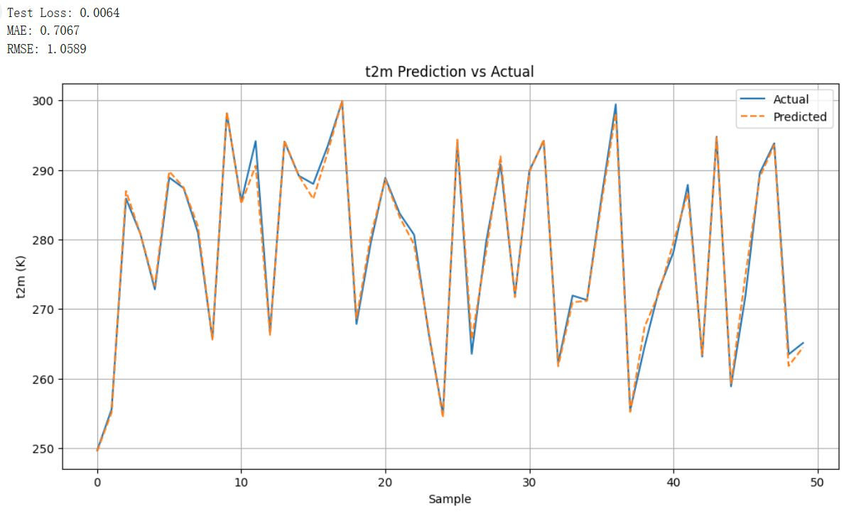
LSTM预测表现与误差分析
01
模型对温度上升与下降趋势具有良好响应；
波动部分（例如第 20、30、45 个样本点）亦能紧密贴合；
在异常点（如局部高峰）虽有轻微偏离，但总体误差控制在 ±1.5K 以内；
说明模型具备较好的 时序跟踪能力与趋势捕捉能力，适用于短时局部气温预测任务。

Slide 18
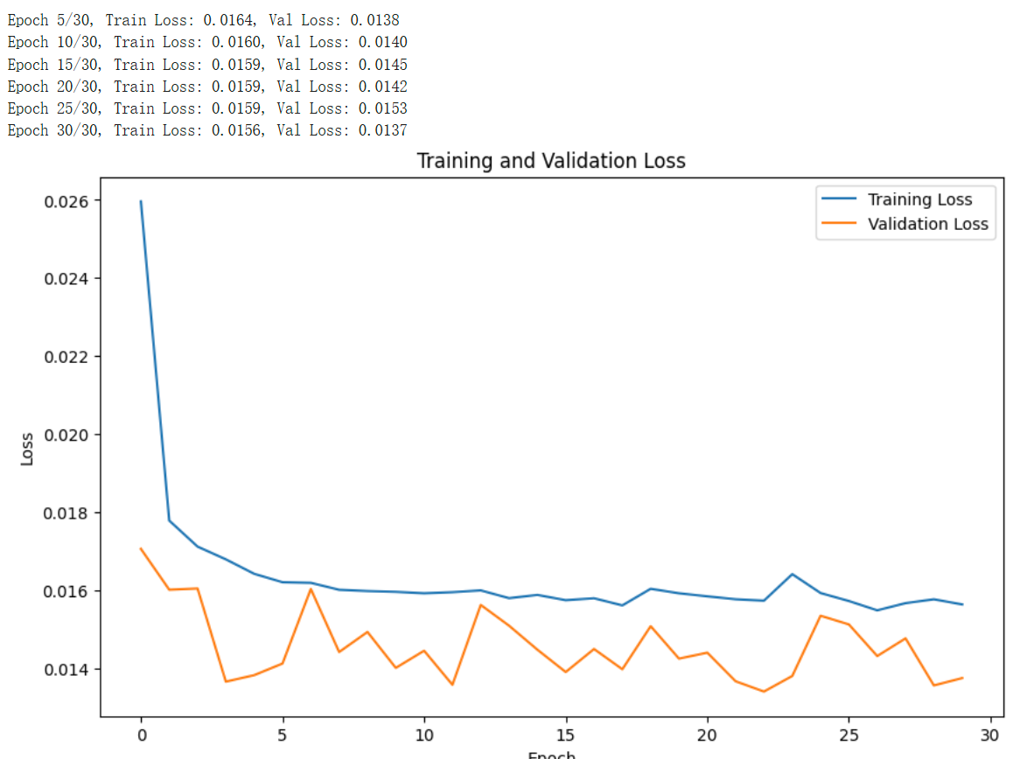
Transformer模型训练表现与收敛分析
训练结果
从曲线可见，模型在前 5 个 epoch 内迅速下降，验证集 loss 早期即进入震荡区间，说明模型能较快学习时间依赖结构；但总体训练 loss 下降速度慢于 LSTM，表现出 Transformer 在小规模训练集下可能更“保守”地学习。

Slide 19
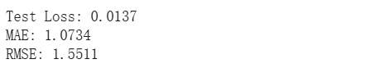
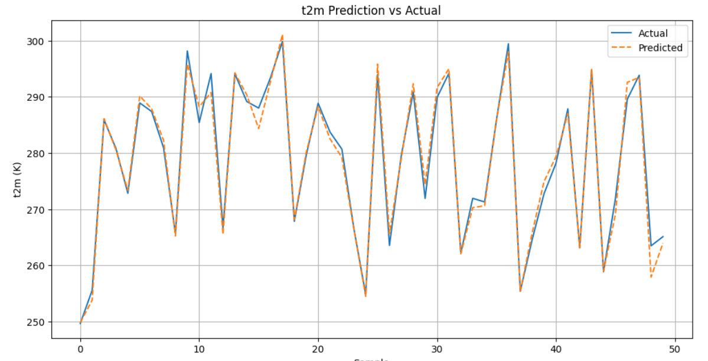
Transformer预测表现与误差分析
评估结果
预测对比
Transformer 预测曲线整体贴合实际曲线，特别在样本序号 0~20 和 30~50 区间；
局部高峰处（如第 10、40、48 点）预测值略有平滑，但仍保持正确趋势；
在降温—升温快速变化段（如样本 20~30）也能较好跟踪转折点。

Slide 20
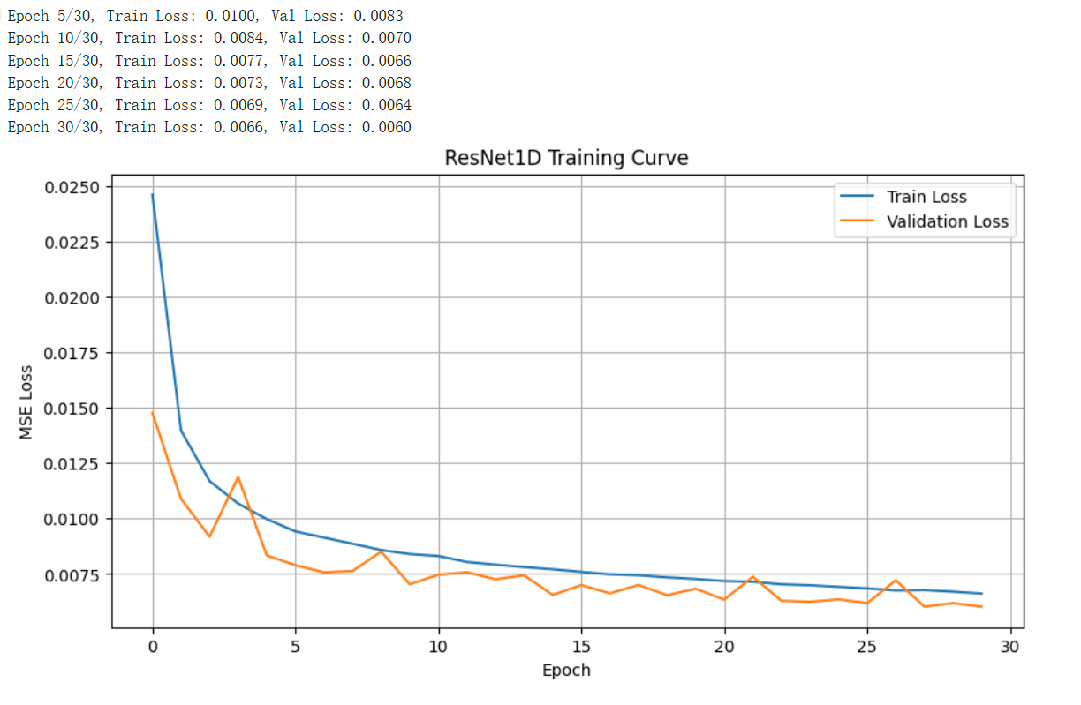
ResNet1D 模型训练过程分析
训练曲线
模型在前 5 个 epoch 内收敛速度较快，训练损失由初始值约 0.025 快速下降至 0.010 以下；
验证损失呈同步下降趋势，说明模型在泛化能力方面表现良好，没有出现明显的过拟合迹象；
到第 30 个 epoch 时，训练损失稳定在 0.0066 左右，验证损失也下降至 0.0060，进入平台期；
整体曲线平滑且波动较小，训练过程稳定，说明网络结构适配良好，残差连接有效缓解了深层网络训练中的梯度衰减问题。

Slide 21
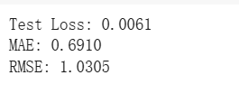
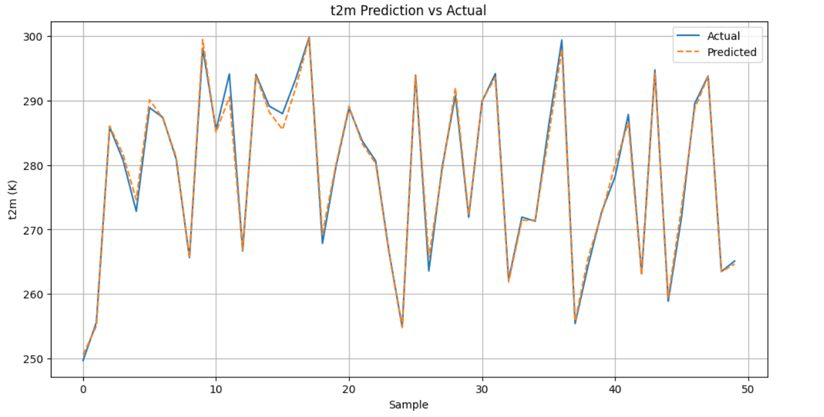
ResNet1D 预测拟合效果分析
预测结果
ResNet1D 预测结果与真实值对比

Slide 22
05
多模型对比与集成评估

Slide 23
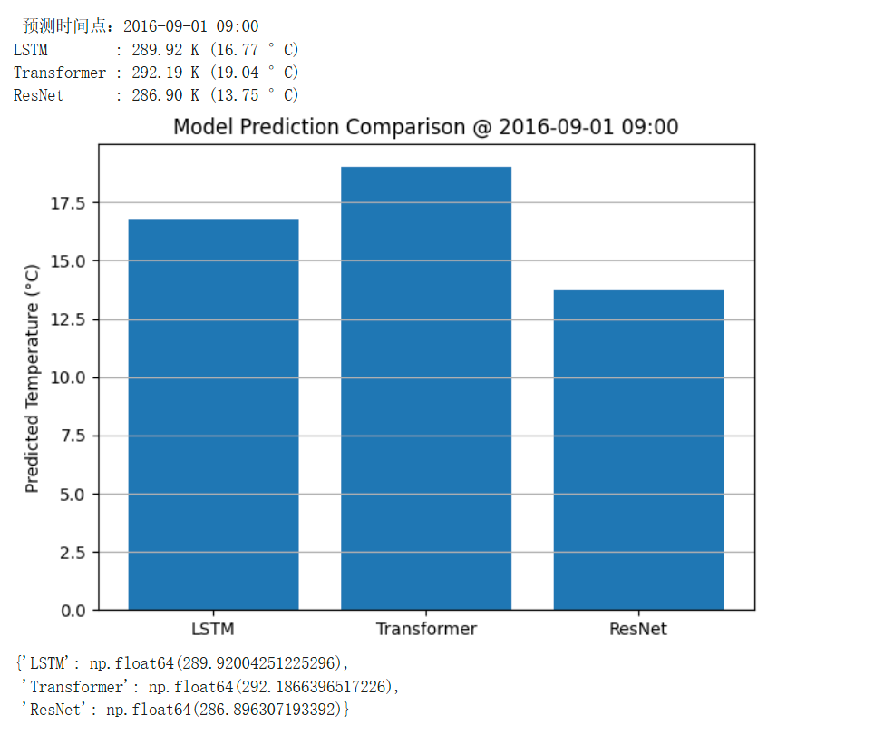
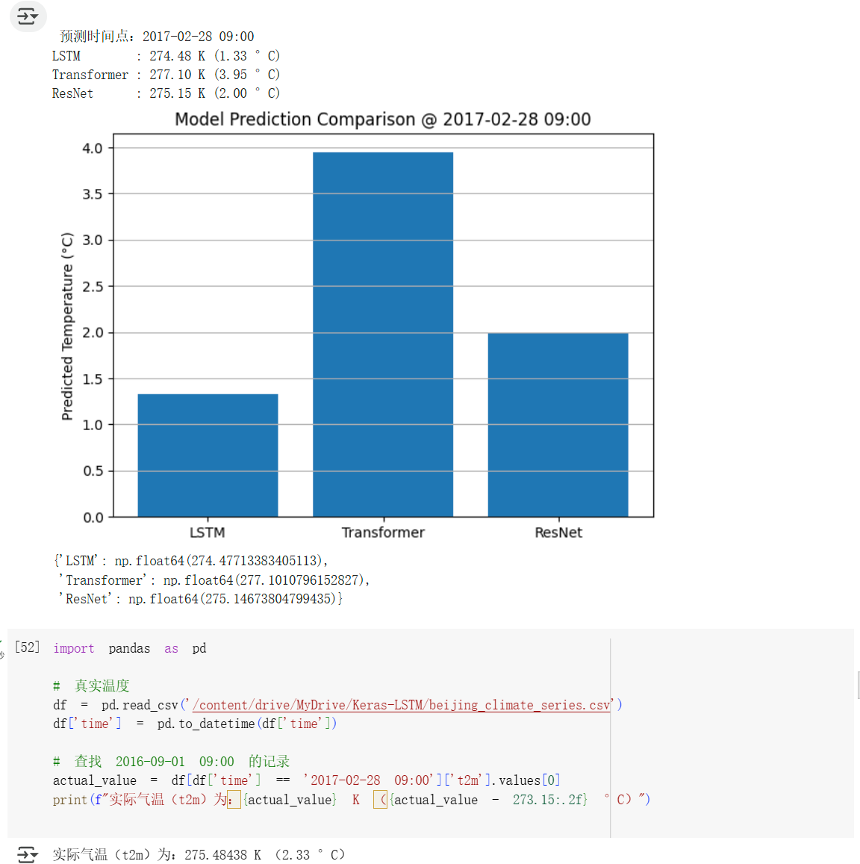
不同模型在同一时间点的预测差异
真实温度：16.13°C
真实温度：2.33°C
2016-09-01 09:00
2017-02-28 09:00

Slide 24
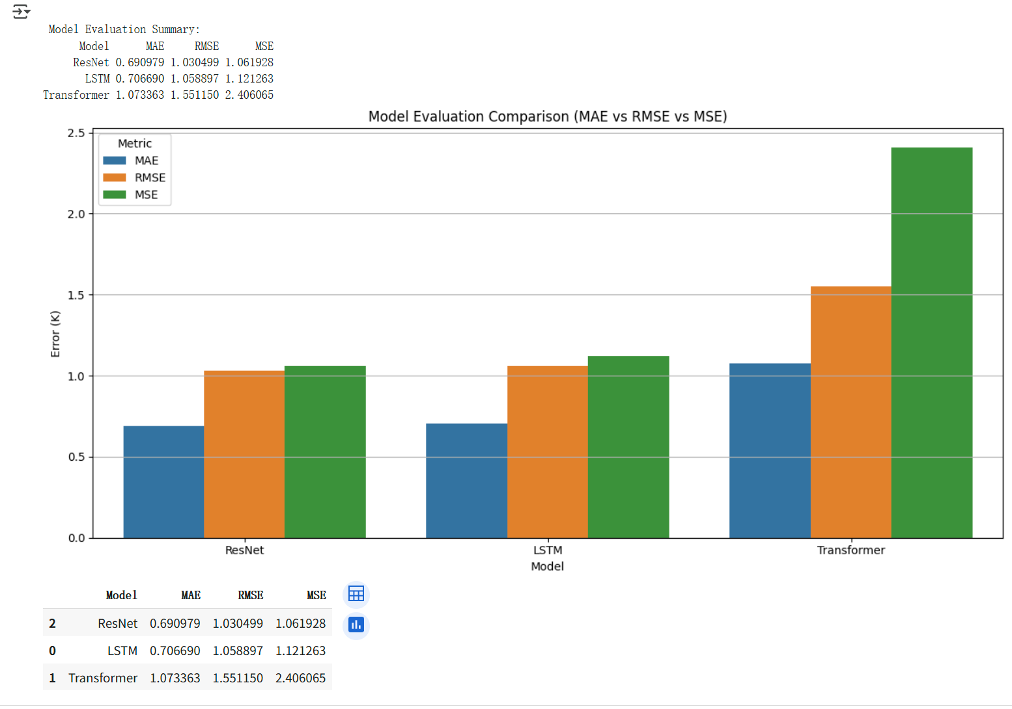
模型整体误差指标对比
误差指标对比
模型误差指标对比图

Slide 25
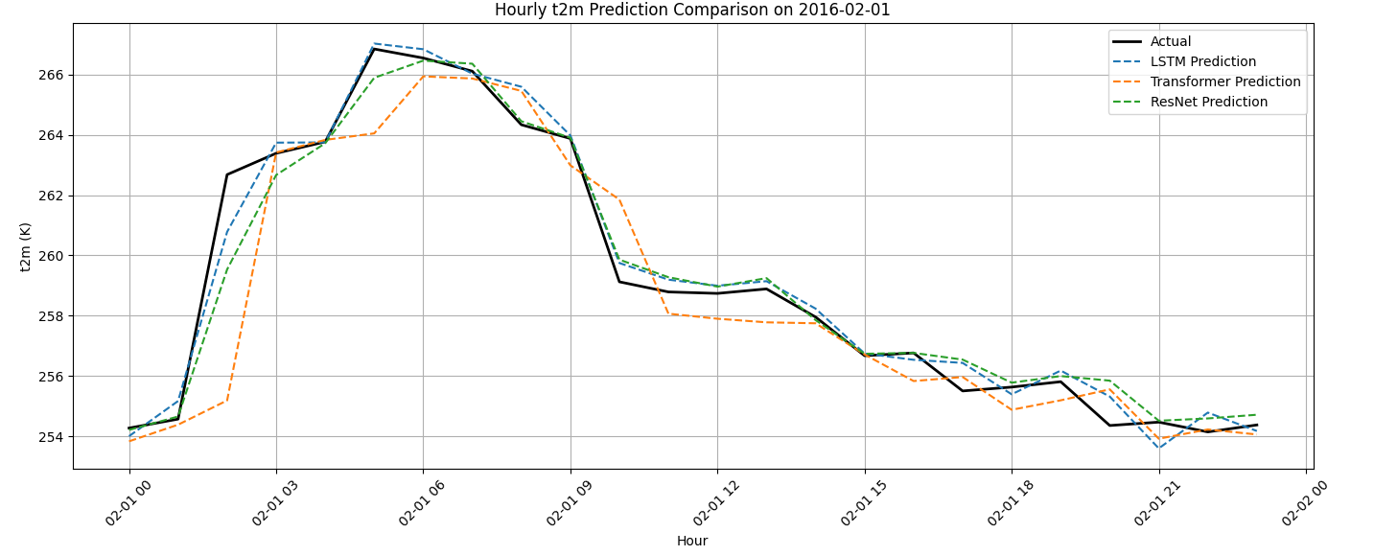
一整天（24小时）预测趋势对比

Slide 26
小结
LSTM模型整体表现稳定，尤其擅长拟合平稳缓变的气温走势，适合于中短期的气象预测；
Transformer在趋势建模上表现出色，能够识别气温变化的全局模式，但在处理异常值时表现不稳定，误差较大；
ResNet1D则在局部突变和非周期性变化的拟合上具有较强优势，能够灵活应对突发气象变化。

Slide 27
06
加入昼夜时间特征后的模型优化对比分析

Slide 28
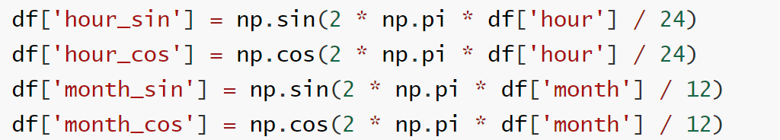
引入周期性时间特征的动因
01
时间特征重要性
在气象系统中，温度、辐射、湿度等变量与时间具有高度耦合的内在规律，例如：
清晨日出前后气温快速上升；
夜间温度逐渐下降；
不同月份具有不同的气候基线水平。
昼夜节律
季节性变化

Slide 29
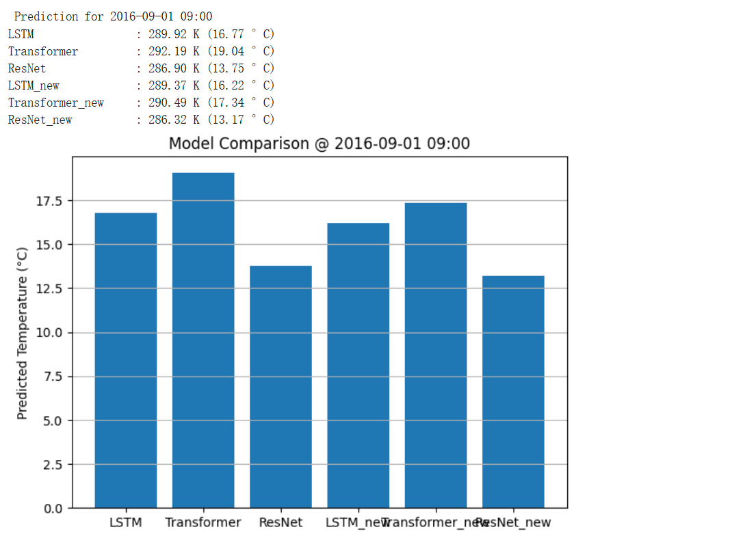
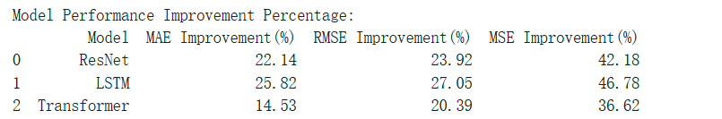
加入时间特征后的模型改进分析
01
单点预测精度提升
02
误差指标对比
真实温度：16.13°C

Slide 30
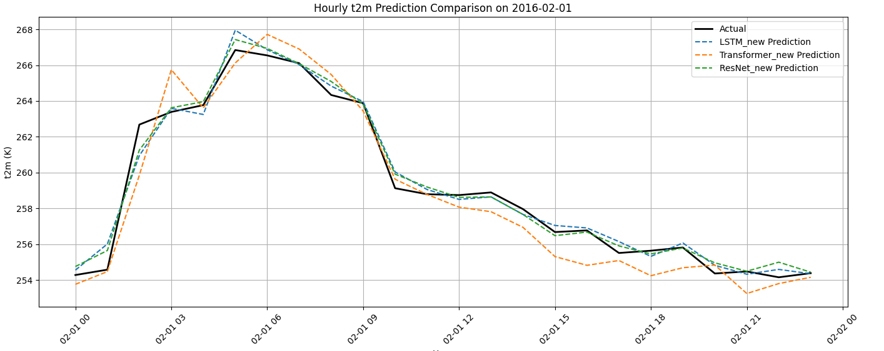
一整天（24小时）预测趋势对比
原0201
加入时间周期后0201

Slide 31
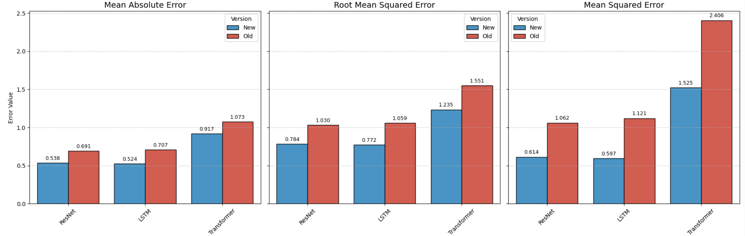
整体结论
时间特征优化效果
最终对比
01

Slide 32
07
动态模型融合实验分析

Slide 33
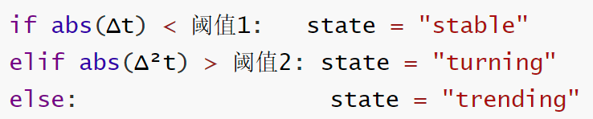
创新设计
平稳阶段（Stable）：采用 LSTM（时序记忆能力突出）；
趋势阶段（Trending）：采用 Transformer（结构轻量，平稳拟合能力强）；
拐点阶段（Turning）：采用 ResNet（深层残差结构对突变响应迅速）；
根据状态动态选择结构，避免模型“一刀切”；
充分发挥各模型结构优势，实现“按需组合”；
支持模型选择透明化可视化，便于后续调试、解释与优化。

Slide 34
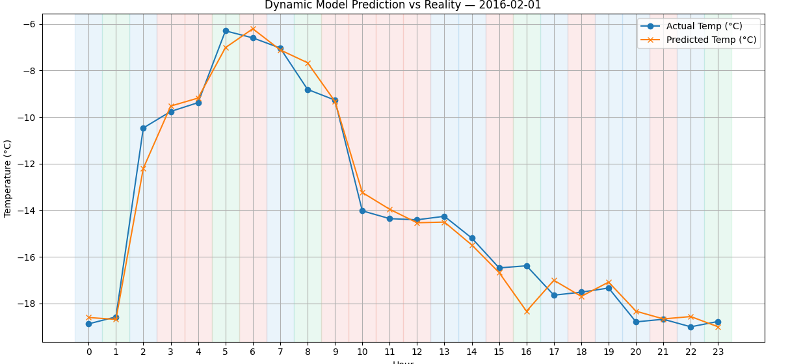
整日动态预测结果分析
绿色：Transformer
蓝色：LSTM
红色：ResNet
2016-02-01
02

Slide 35
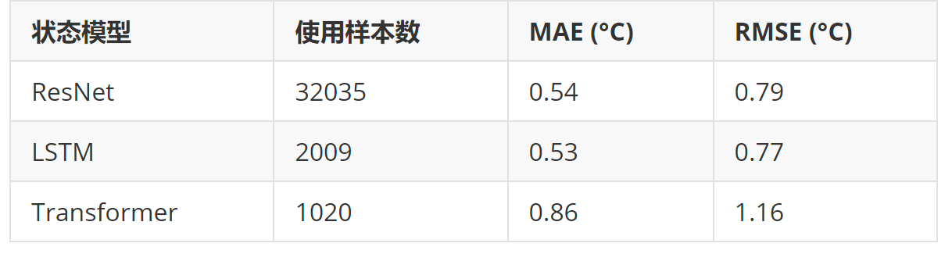
指标对比与模型分布统计
模型分布统计
模型分布统计

Slide 36
创新点总结
动态模型融合创新点
- 首次将状态感知机制引入到气温序列预测模型切换中；
- 实现模型动态融合而非简单集成**，每个时间点使用最合适结构；
- 支持可视化透明决策**，不仅有预测值，还有“用了哪个模型”“为何选择”；
- 可轻松扩展更多模型，如 GRU、TST、Informer 等；

Slide 37
08
模型融合策略：Meta-Learner 模型融合器

Slide 38
背景与动因
“状态感知”动态融合器的缺陷
状态切换边界依赖阈值规则：
模型之间独立预测，无法互相补偿；
未能利用时序上下文信息（如小时、月份）对模型选择进行调控能力，无法自适应调整：

Slide 39
Meta-Learner 融合思想
不再由规则决定使用哪个模型；
而是让一个“融合器模型”学习各基础模型在不同时间、状态下的表现规律；
根据上下文信息和基础模型预测输出，自动决策最终的融合结果。

Slide 40
模型原理与结构
融合器模型选择
采用 `XGBoost` 作为二级模型（Meta-Learner）
预测值+上下文
硬规则切换
最优融合输出
软学习融合

Slide 41
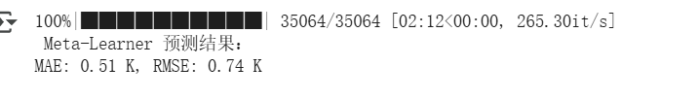
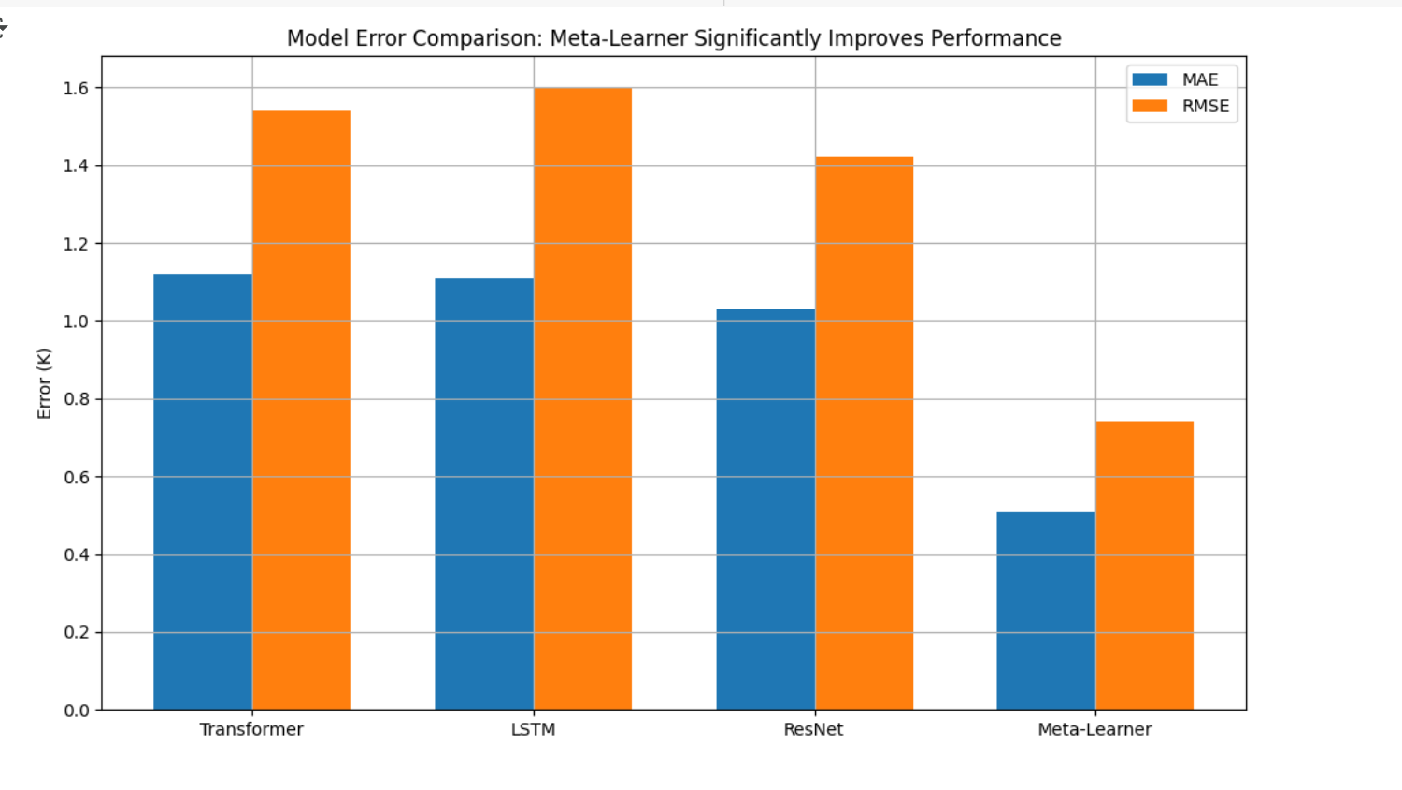
模型误差对比

Slide 42
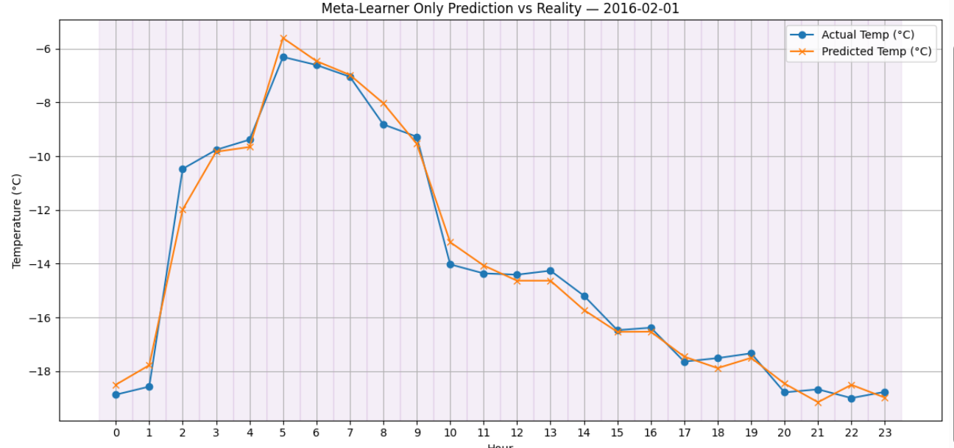
最终对比
原0201
动态模型融合0201
加入时间周期后0201
Meta-Learner 模型融合0201

Slide 43
小结
Meta-Learner 模型特点
meta-Learner 模型融合器作为本研究的重要创新点之一，通过引入基础模型输出 + 时间上下文 + 状态信息，形成了一种低延迟、高性能、高可解释性的二级集成策略。它在多场景下均表现优越，验证了“融合优于单模”的经典假设，在气温预测任务中得到了有效印证，为实际部署到天气预报系统或能源调度平台打下了坚实基础。

Slide 44
09
盘古本地推理部署

Slide 45
实验目的
盘古模型应用
探索 Pangu-Weather 在大气预报中的能力；
构建本地化推理框架，进行逐步滚动预测；
为后续深度学习模型对比分析提供参考基准；
通过可视化平台，展示模型输出在全球范围内的动态变化。
1

Slide 46
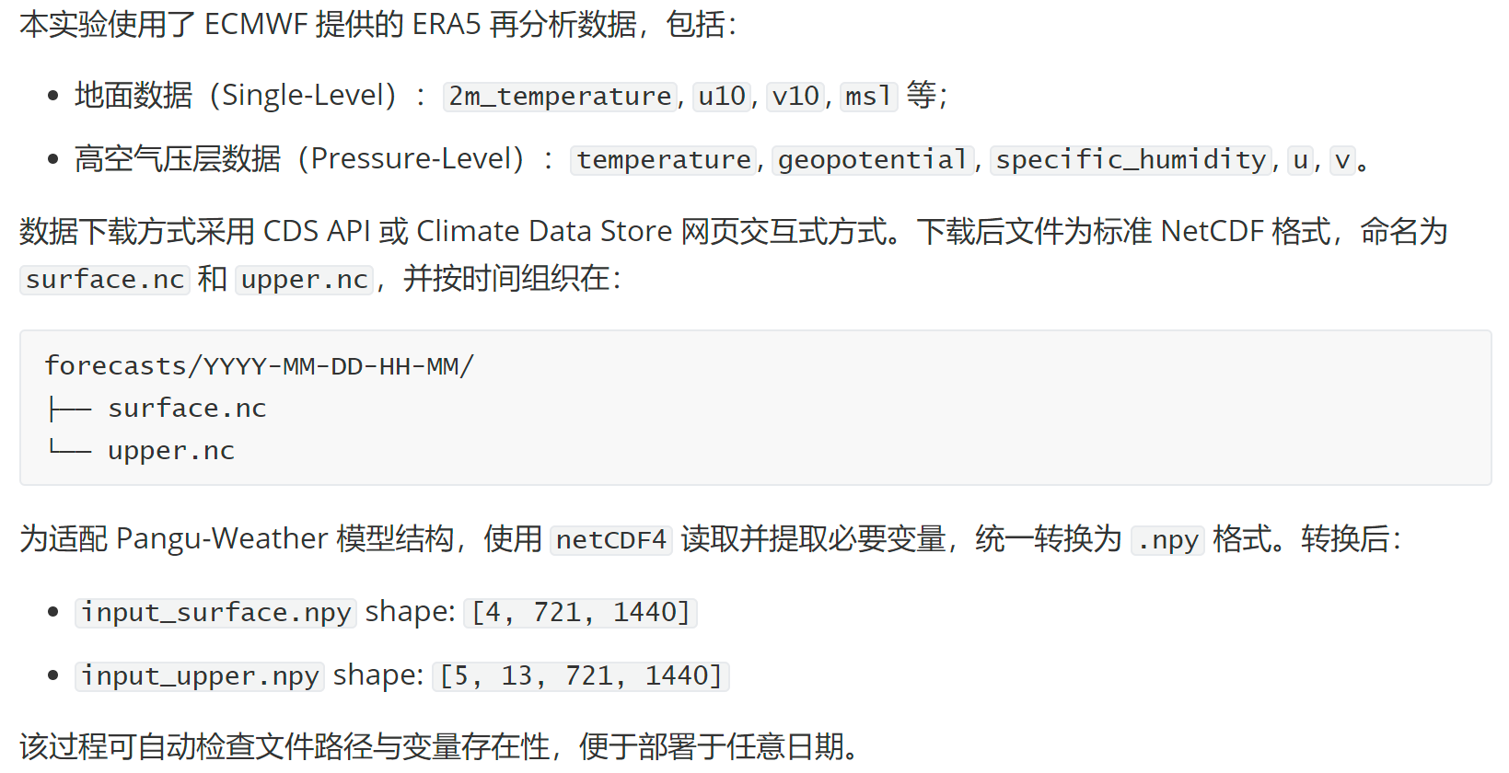
数据准备与格式转换
数据格式转换

Slide 47
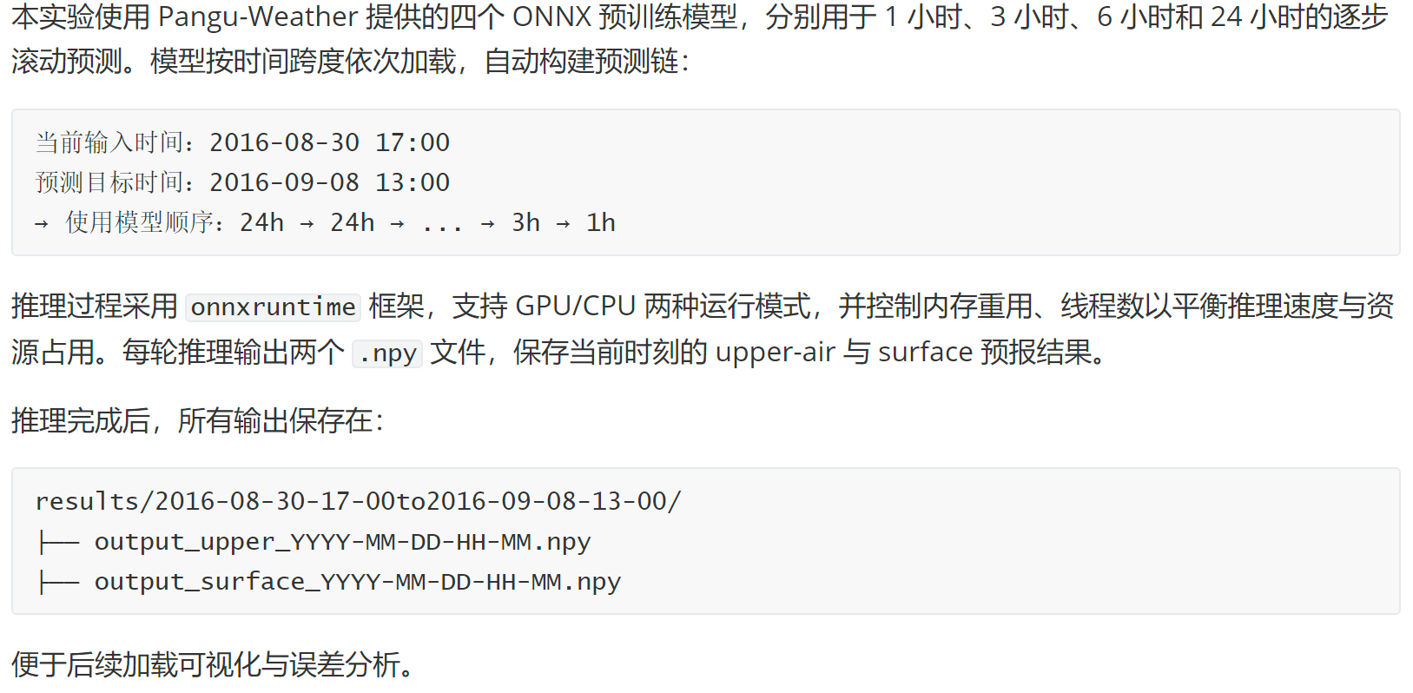
Pangu 模型推理流程
推理流程
[Pangu 推理流程](./img/Pangu 推理流程.png)

Slide 48
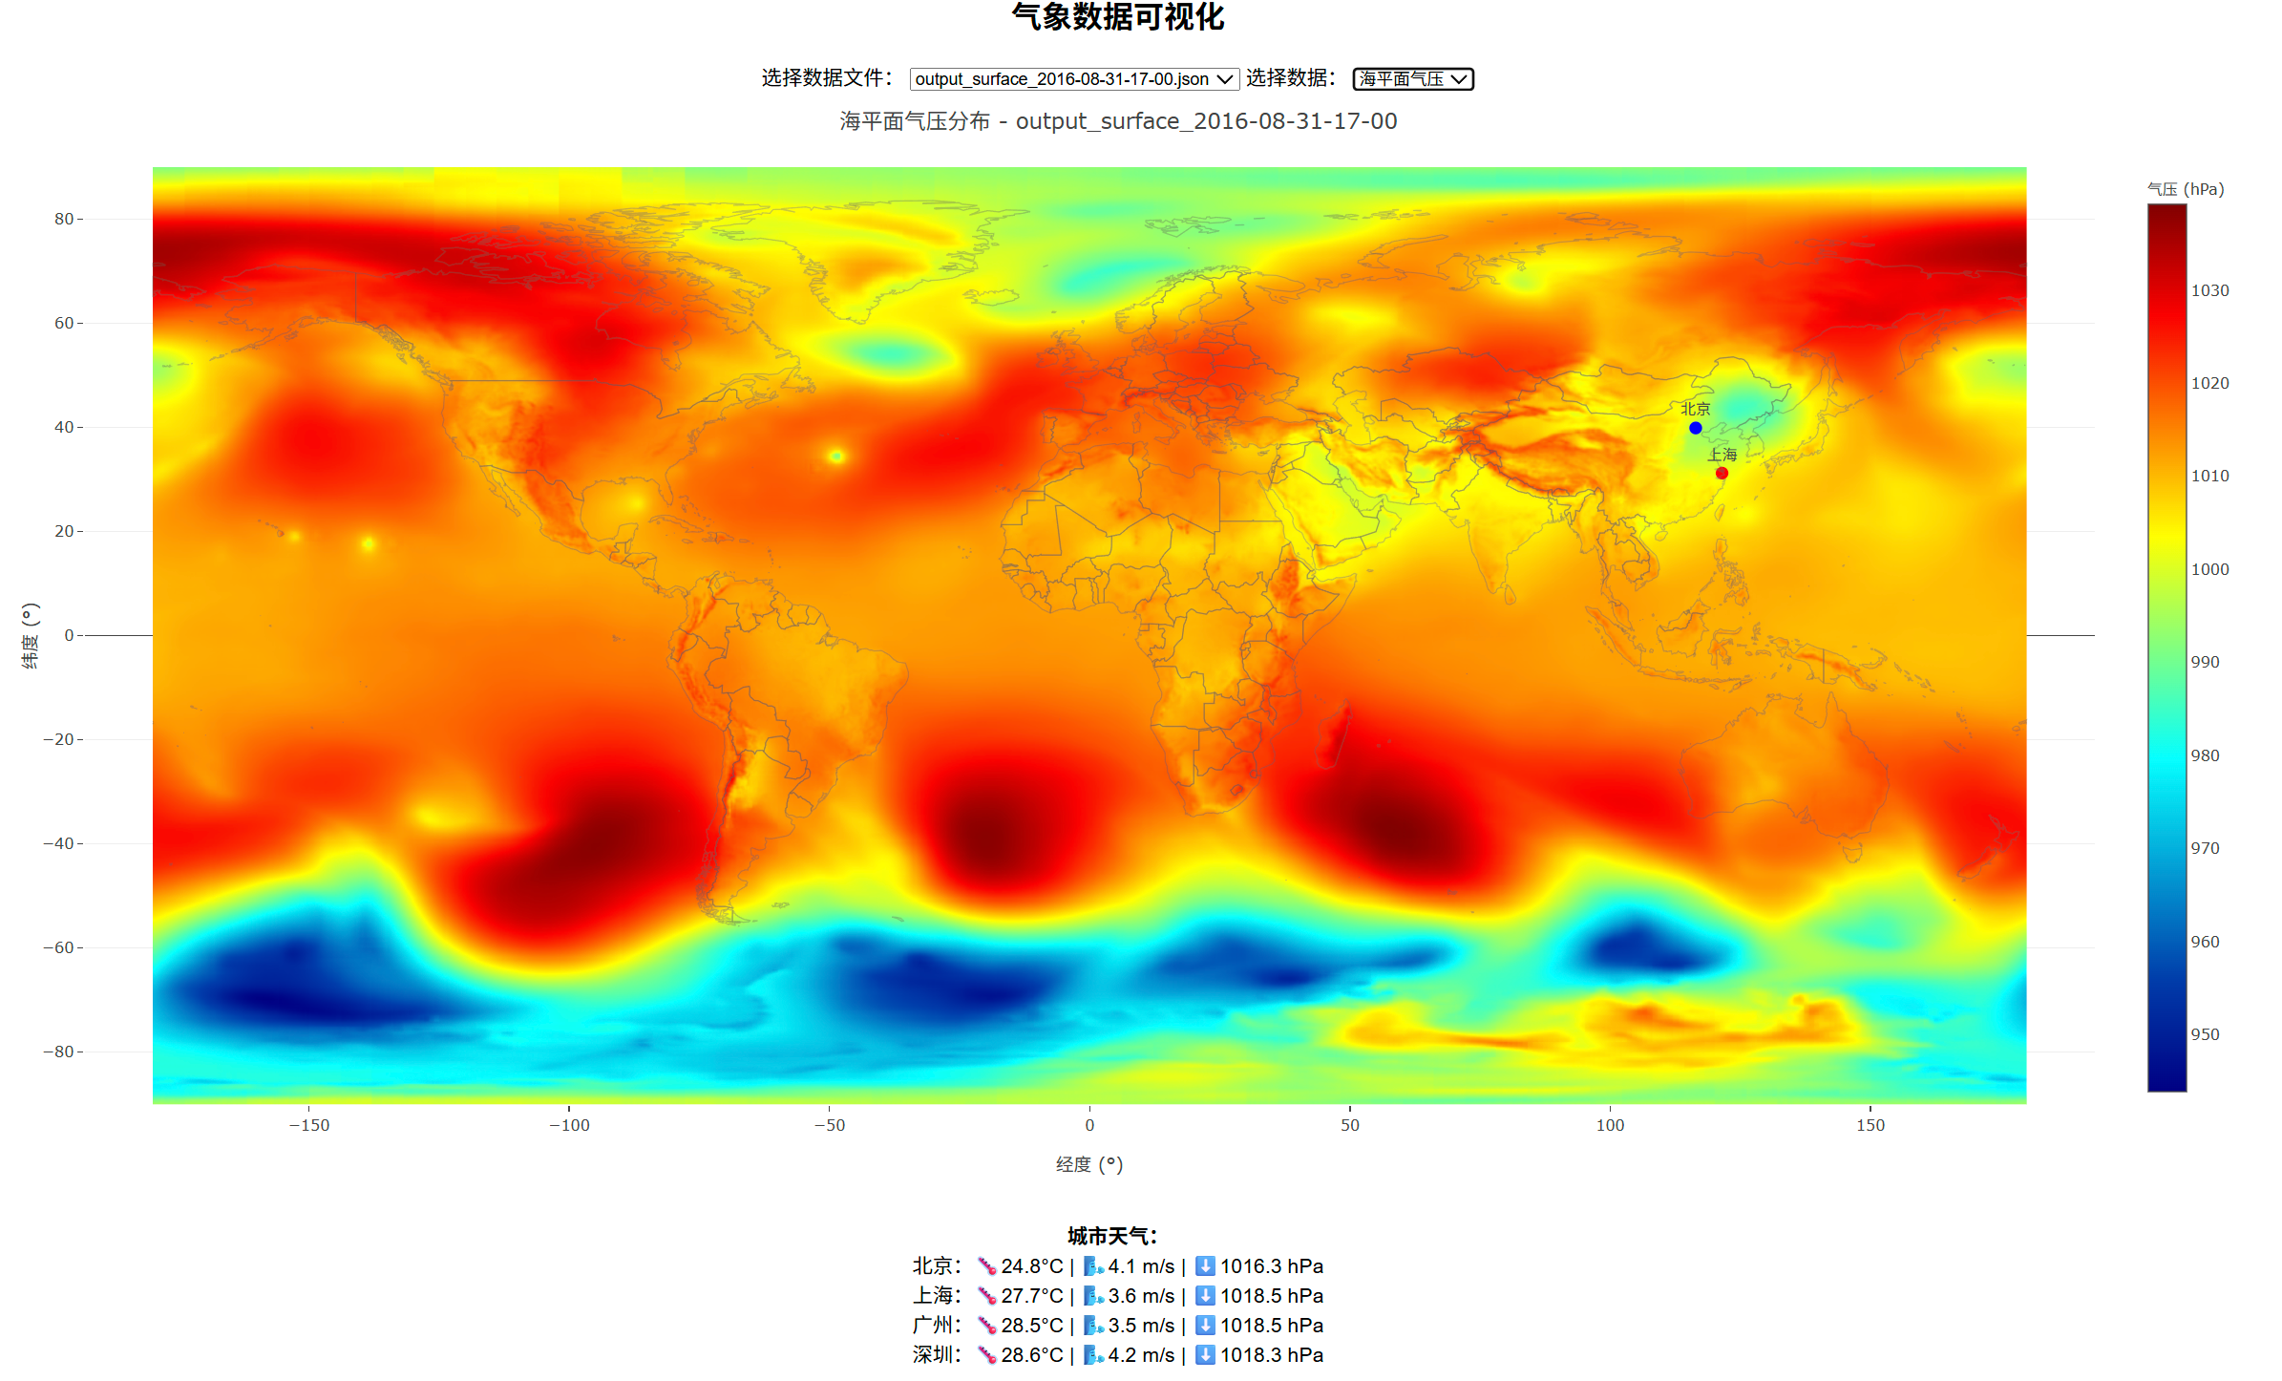
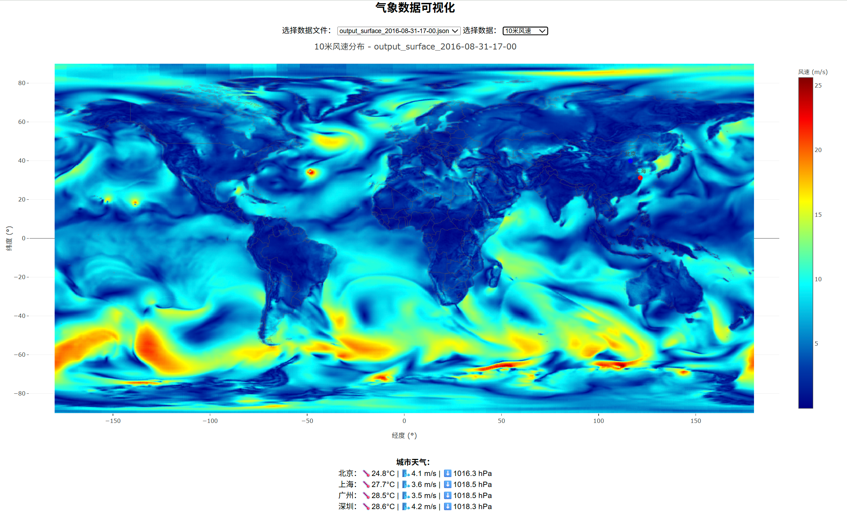
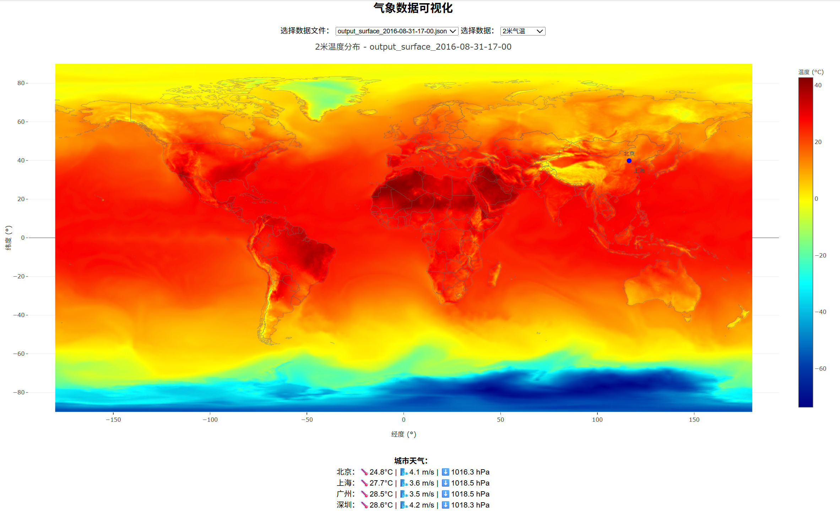
可视化展示系统设计
网页功能概览
可视化界面示例
变量选择器
时间选择器
颜色渐变映射
城市气象摘要
地图交互
12.4.2.1 10米风速分布图 10米风速分布图 12.4.2.2 海平面气压分布图 海平面气压分布图 12.4.2.3 2米温度分布图 2米气温分布图

Slide 49
10
实用数据集处理：站点数据

Slide 50
数据构造与图像建模
站点数据图像化
为实现区域级空气质量预测任务，我们基于北京市13个监测站点的多变量数据（PM2.5、温度、风速等）构建时序图像数据。每小时构造一个尺寸为(3×4×5)的图像（对应3×4的站点网格与5个特征通道），将时间序列数据转换为图像序列，作为 ConvLSTM2D 模型的输入。
输入维度：X.shape = (35058, 6, 3, 4, 5)
输出维度：y.shape = (35058, 3, 4)
每个样本使用过去6小时的历史图像序列预测未来1小时的13个站点的PM2.5浓度。
01

Slide 51
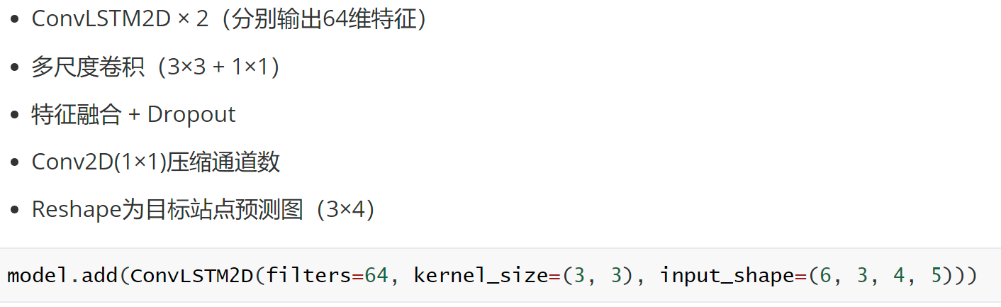
模型结构与训练流程
Convolutional LSTM 模型结构
[ConvLSTM2D 模型结构](./img/ConvLSTM2D 模型结构.png)

Slide 52
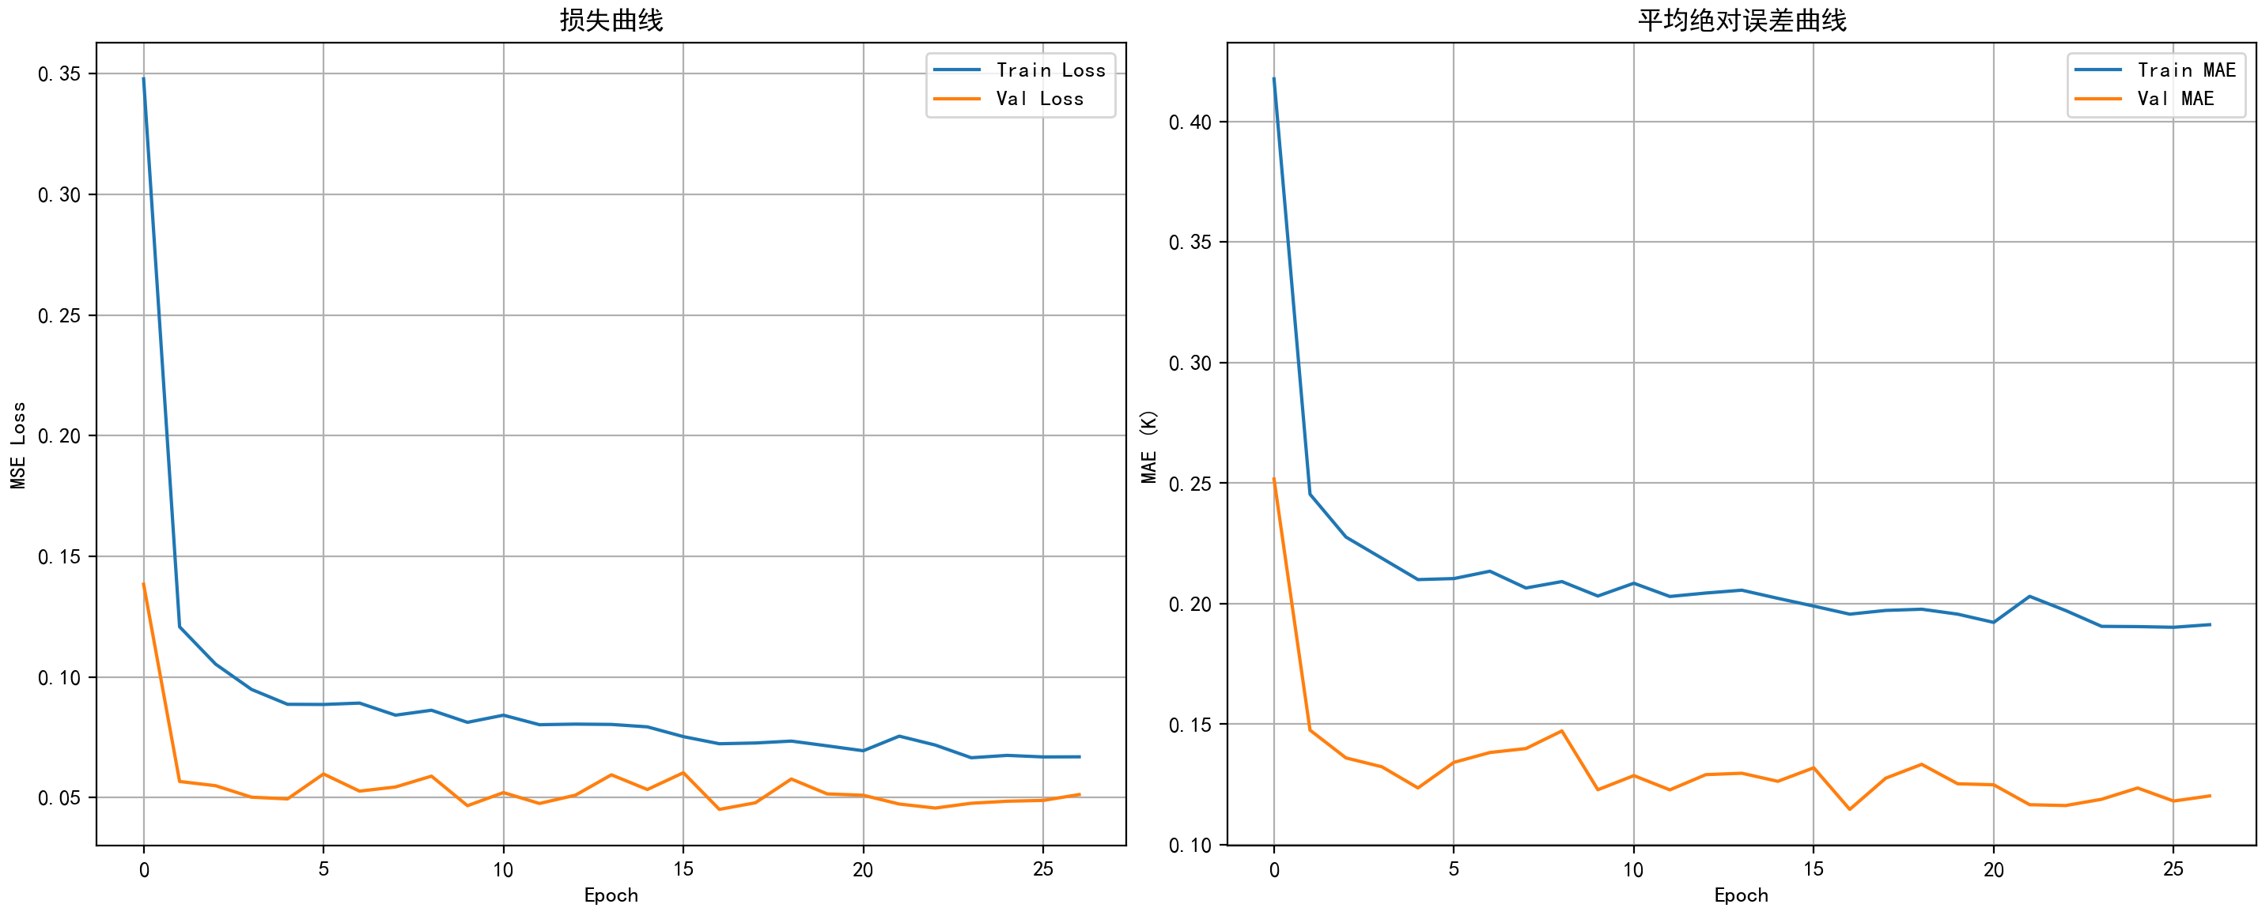
损失曲线与评估指标
损失曲线&平均绝对误差曲线
损失曲线

Slide 53
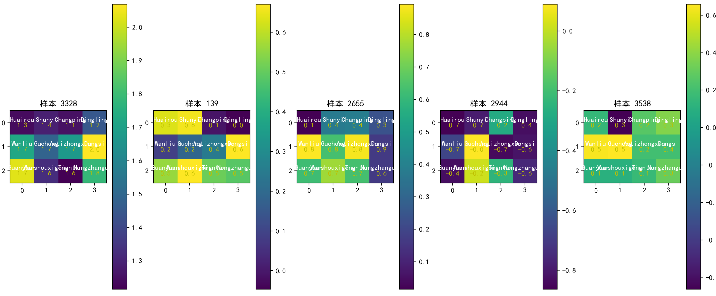
预测结果可视化
随机样本预测与真实值对比图
随机样本可视化

Slide 54
预测结果可视化
预测误差热力图

Slide 55
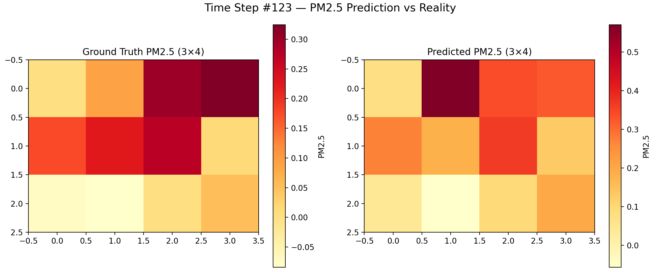
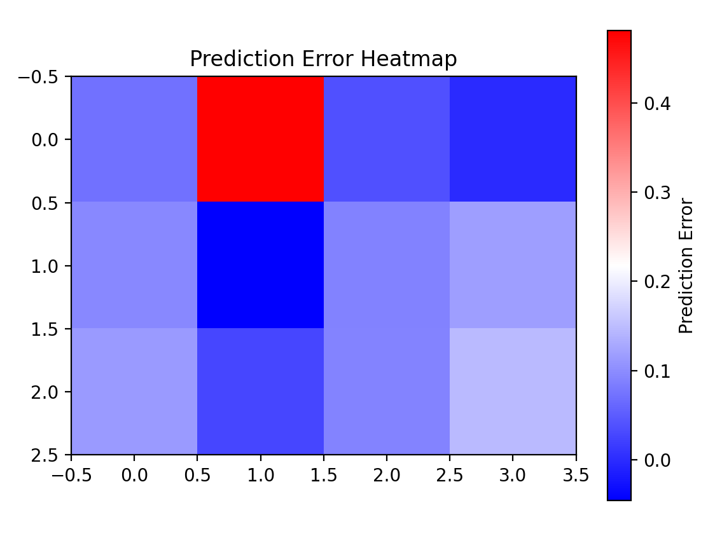
预测结果可视化
预测误差热力图
某时间步预测结果热力图
随机样本可视化
误差热图
预测热图

Slide 56
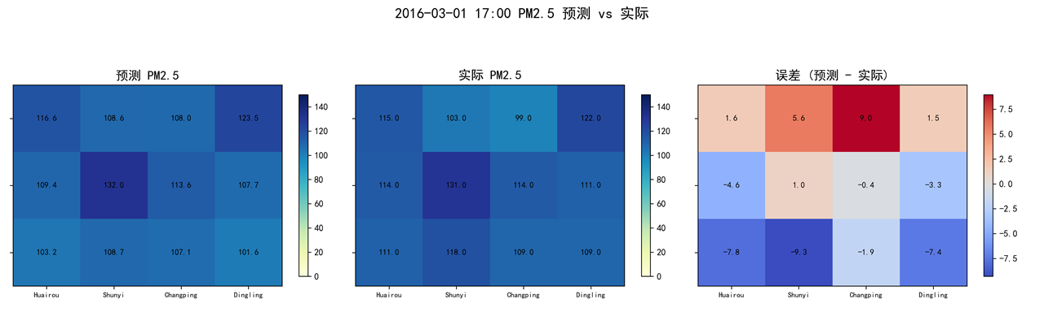
预测结果可视化

Slide 57
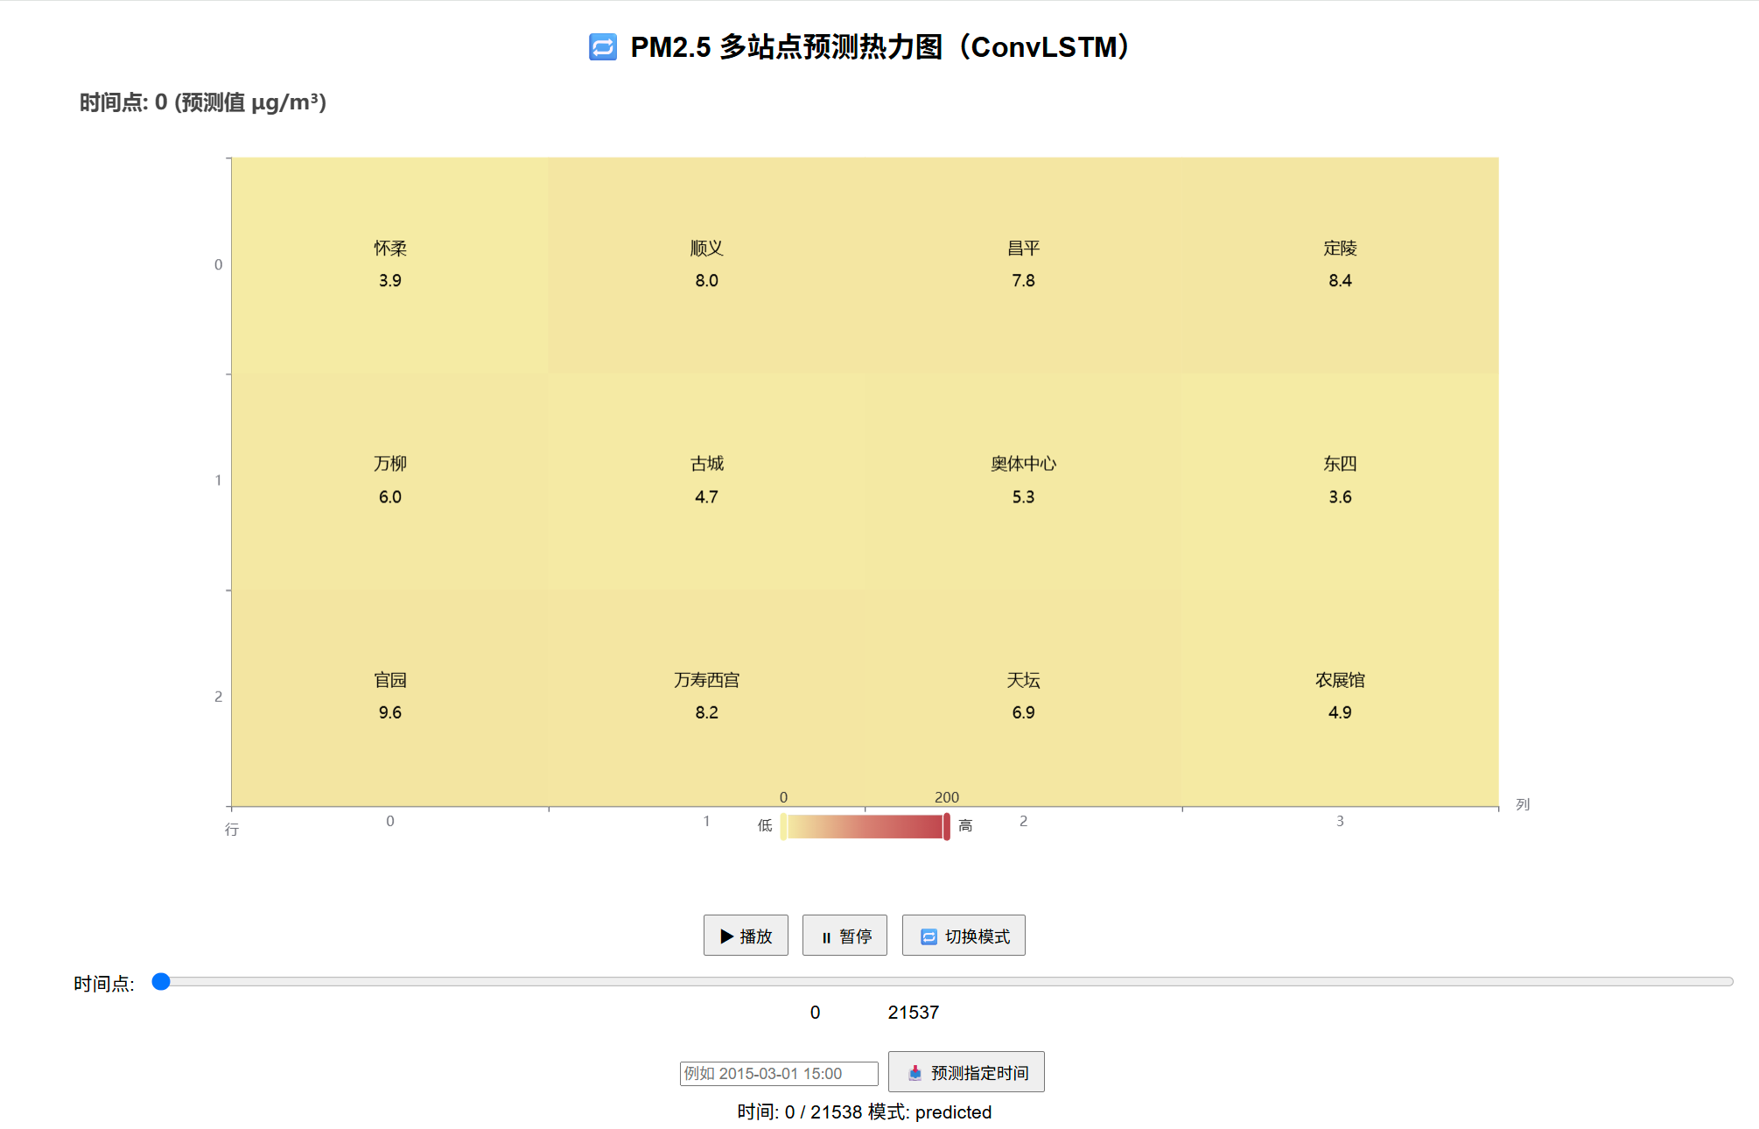
网页可视化

Slide 58
谢谢大家
主讲人 朱子玥
2025.6

